Slide 1
Сбор информации
Стадион Старлайт
Эпизод 2
Notes:
В данном наборе слайдов собраны инструкции ко второму эпизоду игры «Стадион Старлайт». Тренерам рекомендуется использовать и корректировать слайды в зависимости от того, в каком формате будут играть учащиеся и каков их уровень подготовки.

Slide 2
Навыки сбора информации
Оценка рисков
Модель интервьюирования PEACE
Рекомендуемая практика прямого наблюдения
Notes:
В этой презентации приведен обзор трех конкретных методов, с помощью которых наблюдатели за соблюдением прав человека собирают точную информацию, не подвергая при этом никого опасности, включая себя.

Slide 3
Содержание слайда
Выявить возможные угрозы
Оценить вероятность их наступления
Спланировать способы сведения к минимуму ущерба от них
Notes:
Вкратце, оценка риска означает снижение опасности путем планирования и принятия соответствующих мер. Мы обсудим эти вопросы в контексте прав человека, однако эти принципы вполне применимы и к повседневным ситуациям.
Можно попросить учащихся рассмотреть ситуацию, которую легко можно представить и оценить. Например, «представьте, вы идете вечером гулять в незнакомом городе, чтобы весело провести время». Спросите, что они сделают, чтобы обезопасить себя, и обратите их внимание на то, что их ответы описывают меры для сокращения угроз, которые они выявили и оценили вероятность их наступления.

Slide 4
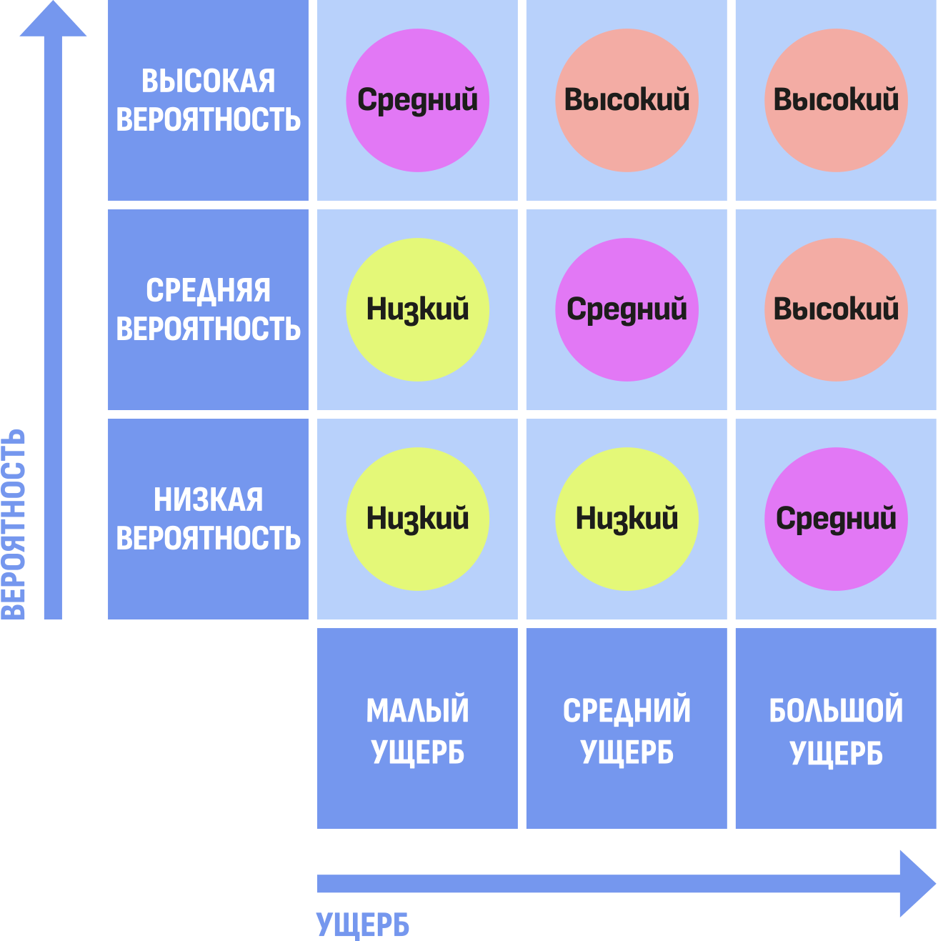
Оценка рисков – Матрица
Модель, позволяющая сопоставить вероятность наступления риска с негативными последствиями в случае его наступления
Notes:
Матрица рисков – метод количественной оценки рисков, позволяющий придать им ощутимый характер и упрощающий их восприятие, что помогает направлять ресурсы на самые высокие риски. Хотя в определенной ситуации действительно много чего может произойти, вероятность наступления этих событий разная. Кроме того, ущерб от некоторых событий будет гораздо серьезнее, чем от других. Невозможно составить план на все случаи жизни – матрица помогает обозначить, откуда именно исходит серьезная угроза.
В группе можно снова рассмотреть пример из предыдущего слайда и обсудить, как будут выглядеть риски в этой матрице. Можно даже включить несколько нелепых вариантов, чтобы показать, как они будут оценены по шкале вероятности наступления и по шкале серьезности ущерба.
Примеры рисков:
- Физические: риск подвергнуться нападению из-за работы;
- Цифровые: риск взлома файлов;
- Психологические: риск профессионального выгорания из-за нагрузки.

Slide 5
Модель интервьюирования PEACE
- P (Plan and Prepare): Планирование и подготовка
- E (Engage and Explain): Установление контакта и разъяснение процедуры
- A (Account): Изложение обстоятельств
- C (Closure): Завершение
- E (Evaluation): Оценка интервью
Notes:
Интервьюирование – один из самых распространенных способов сбора информации правозащитниками. Наличие установленной для этого процедуры позволяет достичь баланса между получением достоверных данных и обеспечением благополучия опрашиваемого лица. Объясните, что PEACE на английском языке составляет аббревиатуру из первых букв слов, описывающих последовательные шаги в эффективном и этичном проведении интервью.
Планирование и подготовка – постановка четких целей интервью и тщательная подготовка к нему с учетом потребностей интервьюируемого и тех проблем, которые могут возникнуть.
Установление контакта и разъяснение процедуры означает, что перед тем, как начать задавать вопросы, важно разъяснить опрашиваемому лицу, кто вы, о чем будут вопросы и почему они будут заданы.
Изложение обстоятельств – то, что большинство людей считают «настоящим» интервью. На этом этапе интервьюер узнает у опрашиваемого лица подробности произошедших событий.
Завершение интервью должно быть намеренным и продуманным, особенно если (как это часто бывает в правозащитной деятельности) лицо рассказывает о травмирующих событиях.
Оценка. Умение брать интервью – важный для правозащитников навык, которые необходимо развивать, анализируя, что прошло хорошо, а что можно улучшить.
В заключение тренер может отметить, что эта модель не ограничивается лишь самим интервью. Важно учитывать:
- Взаимозависимость всех шагов в модели: если пропустить один из них или выполнить его некачественно, скорее всего пострадает и другой;
- Сотрудничество: это не работа одного человека, интервью по модели PEACE основано на взаимодействии разных специализированных сфер (безопасность, психология, перевод и т.д.);
- Наличие стратегии способствует целостному подходу к проведению интервью.

Slide 6
Модель интервьюирования PEACE – важность установления контакта и разъяснения процедуры
Шаг установления контакта и разъяснения процедуры крайне важен для формирования доверительных отношений, необходимых для проведения этичного интервью. Для этого:
До начала интервью обязательно получите от опрашиваемого лица информированное согласие на его проведение
Убедитесь, что все Ваши утверждения точны и достоверны
Соблюдайте принцип «Не навреди».
Notes:
Этапу установления контакта и разъяснения процедуры уделяют особое внимание, потому что именно в этот момент затрагивается важнейший аспект любого интервью: получение информированного согласия. Если опрашиваемое лицо не даст официальное согласие на участие в интервью, его свидетельства нельзя будет включать в отчет миссии. Получение информированного согласия также помогает соблюсти другие принципы мониторинга соблюдения прав человека. В частности, это поможет укрепить доверие опрашиваемого лица, учесть гендерные факторы, обеспечить точность и правомерность.
Помимо этого, с этической точки зрения, получение информированного согласия помогает проявить уважение к человеческому достоинству опрашиваемого лица – относиться к нему/ней как к человеку, а не просто источнику информации.

Slide 7
Модель интервьюирования PEACE – Изложение обстоятельств
На этапе изложения обстоятельств интервьюеру важно учитывать не только то, какую информацию нужно выяснить, но и как это можно сделать наиболее эффективно, учитывая при этом возможное наличие у опрашиваемого лица психологической травмы.
Понимайте, как травма может влиять на память человека
Используйте методы интервьюирования, способствующие эффективному сбору информации
Помните о том, какую роль играет интервьюер
Notes:
Кратко объясните, как травма влияет на память:
- Воспоминания обрывочные;
- Воспоминания неполные;
- Воспоминания не всегда содержат те подробности, которые интересуют интервьюера.
Поэтому задача интервьюера – помочь человеку вспомнить события. Интервьюеру следует создать для опрашиваемого лица условия, в которых тот сможет в свободной форме рассказать о произошедших событиях, так как их запомнил. Спросите учащихся, какие еще приемы можно использовать в интервью?
Могут быть использованы такие приемы:
- Иерархия надежности: начните с открытых нарративных вопросов, затем постепенно переходите к конкретным уточняющим вопросам, смещая акцент к той детали, которую нужно выяснить.
- Спираль тем: начинайте новую тему только после того, как закончили обсуждение предыдущей.
- Оценивайте язык тела: учитывайте невербальную коммуникацию, исходящую от вас и опрашиваемого лица.
- Вопросы о сенсорной информации: вопросы, связанные с восприятием через органы чувств (например, «что Вы видели/слышали/чувствовали тактильно, какой запах/вкус ощущали?») могут помочь опрашиваемому лицу восстановить воспоминание. Важно отметить, что не всегда опрашиваемое лицо сможет ответить на все вопросы о сенсорной информации.
- Активное слушание: будьте вовлечены и сосредоточены, сопереживайте.

Slide 8
Прямое наблюдение – Введение
Прямое наблюдение – самостоятельный сбор информации
При интервью источник информации – опрашиваемое лицо
Notes:
«Прямое наблюдение – личное наблюдение за событиями и документирование их и сопутствующих им обстоятельств».
Разъясните суть прямого наблюдения и его функции, сравнив с процессом интервью, о котором учащиеся только что узнали, и обсудите достоинства и недостатки каждого из методов. Подчеркните, что прямое наблюдение является наиболее надежным источником информации, однако это один из самых ресурсозатратных методов (а также рискованных) сбора информации, для применения которого необходимо тщательное стратегическое планирование.

Slide 9
Прямое наблюдение – что важно учесть
Цель – конкретный человек или локация? Правительственная или частная организация?
Наблюдатели – пол, возраст, этническая принадлежность, физическая подготовка команды. Как эти характеристики влияют на план наблюдения?
Безопасность – какие другие факторы могут влиять на безопасность?
Социально-политическая обстановка – к правозащитной деятельности относятся с подозрением или враждебно?
Информация – нужная информация будет простой для получения/восприятия или для доступа к ней требуется техническая подготовка и специальные знания? Как документировать эту информацию?
Прочее – мандат организации, ресурсы, масштаб мониторинга и т. д.
Notes:
Не существует универсального плана наблюдения – на стратегию и подход влияет множество факторов. Как упоминалось ранее, важно рассматривать эти факторы с позиции оценки рисков, чтобы предусмотреть подходящие меры для сведения к минимуму ущерба от опасных ситуаций. Напомните о матрице рисков из слайда 3 и обратите внимание учащихся на то, что для каждого риска можно определить и применить меры по его снижению.
В качестве упражнения предложите учащимся проанализировать список с текущего слайда с факторами, которые важно учесть для прямого наблюдения, и попросите предложить варианты, как они могли бы откорректировать план наблюдения, учитывая их. Для наглядности обсуждения можно разработать конкретный план по наблюдению, учитывая реальные обстоятельства (например, используйте определенную локацию, учитывайте местную политическую ситуацию).

